Slide 1
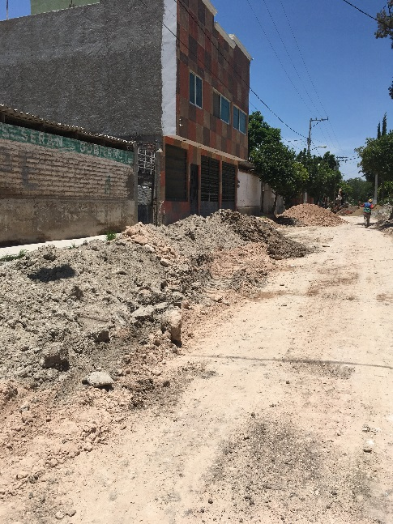
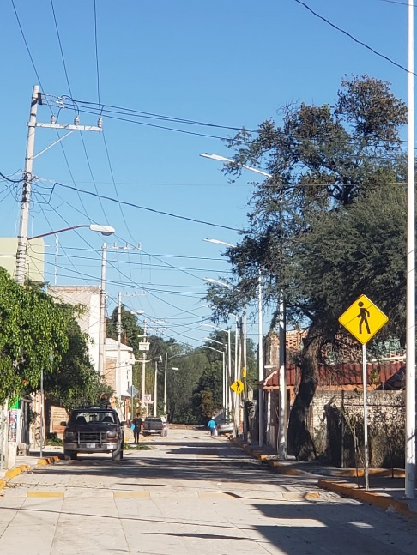
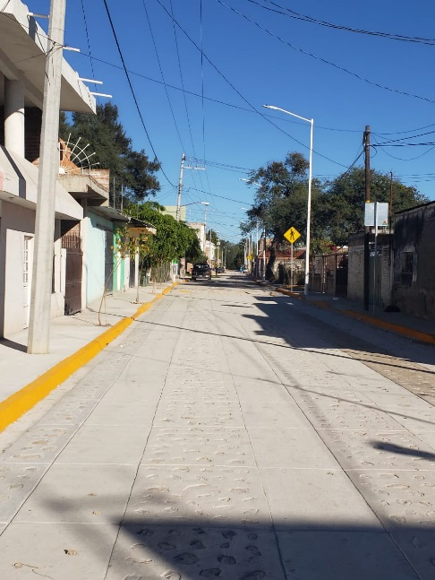
PAVIMENTACION DE LA CALL ENIÑOS HEROES
PRESUPUESTO DE LA OBRA con IVA : $ 3’596,882.76
DESCRIPCION DE LOS TRABAJOS
TRAZO
EXCAVACIONES
ACARREOS
SUB BASES Y BASES
PAVIMENTOS
BANQUETAS
ALUMBRADO
REFORESTACIÓN
SEÑALETICA
LETRERO INFORMATIVO
SAN FRANCISCO DEL RINCÓN, GTO.

